Slide 1
Інтелектуальні технології Text Mining Реферування текстів.
Лекція 4

Slide 2
Джерела освітньої інформації

Slide 3
Технології Text Mining
Технології Text Mining - набір методів, призначених для здобуття інформації з текстів на основі сучасних ІКТ, що дає змогу виявити закономірності, які можуть приводити до отримання корисної інформації і нових знань користувачами.
Це інструмент, який дає можливість аналізувати великі обсяги інформації у пошуках тенденцій, шаблонів і взаємозв'язків, здатних допомогти у прийнятті стратегічних рішень.
Слід зазначити, що технології аналізу тексту історично передувало створення технології аналізу здобуття даних, методологія і підходи якої широко використовуються також у методах Text Mining, наприклад, методи класифікації чи кластеризації.
У Text Mining з'явилися нові можливості: автоматичне реферування текстів та виявлення феноменів, тобто понять і фактів. Можливості сучасних систем Text Mining можуть застосовуватися у системах управління знань для виявлення шаблонів у тексті, для розподілу інформації за профілями, створення оглядів документів. Text Mining забезпечує новий рівень семантичного пошуку документів.
Важливий компонент технології Text Mining пов'язаний з добуванням із тексту його характерних властивостей, які потім використовують як ключові слова, анотації. Інше важливе завдання полягає у віднесенні документа до певних категорій із заданої схеми систематизації. Основна мета Text Mining - надати аналітику можливість працювати з великими обсягами початкових даних за рахунок автоматизації процесу здобуття потрібної інформації.

Slide 4
Основні елементи Text Mining:
1) здобуття феноменів - Feature (Entity) Extraction - витягання слів або груп слів, які з погляду користувача важливі для опису змісту документа. Це можуть бути відомості про персон, організації, географічні місця, терміни або інші словосполучення - Feature (Entity) Association Extraction - складніші набори слів з технологічного погляду;
2) автоматичне реферування, анотування (Summarization) - побудова короткого змісту документа за його повним текстом;
3) класифікація (Classification), у якій використовуються статистичні кореляції для побудови правил розміщення документів у передбачені категорії;
4) кластеризація (Clustering), що ґрунтується на ознаках документів, використовує лінгвістичні і математичні методи без застосування передбачених категорій;
5) відповіді на питання (question answering);
6) тематичне індексування;
7) пошук за ключовими словами;
8) побудова семантичної.мережі або аналіз зв'язків (Relationship, Event and Fact Extraction), що визначають появу дескрипторів (ключових фраз) у документі для забезпечення пошуку і навігації. Це найскладніший варіант здобуття інформації, що включає витягання суті, розпізнавання фактів і подій, а також витягання інформації з цих фактів. Здобуття фактів- це отримання певних фактів з тексту з метою поліпшення класифікації, пошуку і кластеризації.

Slide 5
Застосування Text Mining
Text Mining дає змогу передбачати за значеннями одних ознак об'єктів значення інших.
Знаходження виключень (пошук об'єктів, які своїми характеристиками вирізняються з загальної картини
Задача пошуку пов'язаних ознак (понять) окремих документів подібна до кластеризації, але виконується за певною сукупністю характерних ознак.
Аналіз великих масивів документів і формувати предметні покажчики понять і тем, висвітлених у цих документах.

Slide 6
Контент-аналіз
Контент-аналіз - це якісно-кількісна, систематична обробка, оцінка та інтерпретація форми і змісту тексту.
Нині використовується кілька підходів до представлення інформації в базах даних для забезпечення подальшого пошуку цієї інформації. Найбільш поширені підходи - булева і векторно-просторова моделі пошуку.
Булева модель базується на теорії множин, і, отже, є моделлю інформаційного пошуку, що базується на математичній логіці. Нині популярне об'єднання булевої з векторно-просторовою моделлю алгебри представлення даних, що забезпечує, з одного боку, швидкий пошук з використанням операторів математичної логіки, а з іншого боку - ранжирування документів, що базується на вагах ключових слів.
При використанні булевої моделі база даних включає індекс, що організовується у вигляді інвертованого масиву даних, в якому для кожного терма зі словника бази даних міститься список документів, в яких цей терм зустрічається.
В індексі можуть зберігатися також значення частоти входження цього терма в кожному документі, що допомагає сортувати список за зменшенням частоти входження.

Slide 7
Більшість відомих інформаційно-пошукових систем і систем класифікації інформації ґрунтуються на використанні векторної моделі опису даних (Vector Space Model). Векторна модель є класичною моделлю алгебри. У межах цієї моделі документ описується вектором у евклідовому просторі, в якому у кожному документі для терму ставиться у відповідність його ваговий коефіцієнт, який визначається на основі статистичної інформації про його входження в окремому документі або в документальному масиві. Опис запиту, який відповідає заданій тематиці, також є вектором у тому самому евклідовому просторі термів. Для результату оцінювання близькості запиту і документа використовується скалярний добуток відповідних векторів опису тематики і документа.
Векторно-просторова модель представлення даних автоматично забезпечує системам такі можливості: обробка великих запитів; проста реалізація режиму пошуку документів, подібних до знайдених; збереження результатів пошуку в інформаційному масиві з подальшим уточнювальним пошуком.
На практиці, однак, найчастіше використовуються комбіновані підходи, в яких об'єднані можливості булевої і векторно-просторової моделей та додані оригінальні методи семантичної обробки інформації. Найчастіше в інформаційно-пошукових системах процедура пошуку здійснюється відповідно до булевої моделі, а результати ранжируються за вагами відповідно до моделі векторного простору.

Slide 8
Сучасні системи пошуку інформації визначаються, виходячи з двох основних тенденцій: обробки знань та застосування відкритих систем. Саме на перетині цих напрямів виникли агентні технології. Результати аналізу тексту оцінюються з погляду деяких критеріїв якості, що включають актуальність, новизну та інтерес.
Типові завдання аналізу тексту включають:
категоризацію,
кластеризацію,
вилучення концептів (сутностей),
узагальнення документів,
моделювання відносин між сутностями,
тематичне індексування,
пошук за ключовими словами,
вивчення частотних розподілів слів,
анотування і т.д.

Slide 9
Сутність та функції згортання (узагальнення) інформації
Згортання документної інформації передбачає узагальнення, концентрацію основних відомостей про документи. Суть цього процесу у визначенні рівня необхідної та достатньої інформативності повідомлення (тобто кількості інформації, що характеризує документ) залежно від завдань згортання. Наслідком згортання завжди є зменшення фізичного обсягу повідомлення.
Анотування найширше використовується для характеристики документів у бібліографічних покажчиках, бібліотечних каталогах та інших сферах бібліотечної діяльності, а також у видавничій справі, книжковій торгівлі з метою інформації та реклами творів.

Slide 10
На сьогодні немає єдиної класифікації анотацій. Фахівці в галузі бібліографії, інформатики, лінгвістики, книгознавства пропонують різні підходи до визначення ознак такої класифікації. Найбільш розвинута класифікація анотацій у бібліографії.
Процес анотування, один з найскладніших і найбільш трудомістких в обробці документів, потребує не лише відповідних знань та навичок, а й творчого підходу.
Загальна методика анотування містить основні положення щодо здійснення процесу анотування і головні вимоги до тексту анотації, як слід ураховувати, формуючи його. Оскільки загальна методика не може передбачити всіх можливих варіантів, що потребують в кожному окремому випадку конкретних рішень, розробляють спеціальні методики анотування.

Slide 11
Найбільш поширеною методикою згортання інформації є реферування.
Реферування — це процес згортання первинної інформації, що міститься у вихідному документі.
Методика згортання інформації, ґрунтується на аналітико-синтетичних методах опрацювання інформації і дає можливість надавати споживачам змістову інформацію у стислій формі.

Slide 12
Реферування
Реферування - процес аналітично-синтетичного опрацювання інформації, що полягає в аналізі первинного документа, знаходженні найвагоміших у змістовому відношенні даних (основних положень, фактів, доведень, результатів, висновків). Реферування має на меті скоротити фізичний обсяг первинного документа за збереження його основного смислового змісту, використовується у науковій, видавничій, інформаційній та бібліографічній діяльності.
Основні функції реферату:
інформаційна - реферат подає інформацію про певний документ;
пошукова - реферат використовується в інформаційно-пошукових й автоматизованих системах для пошуку конкретних тематичних документів та інформації.

Slide 13
Реферат — це багатофункціональний вторинний документ. Він виконує безліч функцій: інформативну та науково-комунікативну, прогностичну, довідкову і адресну, індексування й індикативну. Відповідно до завдань реферат може надавати необхідну систематизовану фактографічну інформацію, оцінювати, узагальнювати, синтезувати її, рекомендувати найбільш нові, цінні та корисні повідомлення для конкретного користувача.
Обсяг реферату, як правило, складає 5-15% обсягу першоджерела.
Особливу роль відіграє інформативна функція. З усіх вторинних документів саме реферат розкриває зміст первинного документа найповніше, у цілісному, узагальненому вигляді. Вивчення першоджерел із залученням рефератів суттєво економить час.

Slide 14
Ще одна функція реферату — можливість індексування змісту первинних документів без використання текстів першоджерел. Така методика у 2-4 рази скорочує витрати часу й праці на проведення цієї роботи.
Для того щоб реферат ефективно ніс пошукову функцію, його зміст повинен адекватно відбивати суть первинного документа. Відображенням цієї вимоги є індикативність реферату. Здійснюючи індикативну функцію, він вказує на наявність відповідного документа, характеризує окремі елементи змісту та висвітлює бібліографічні дані.
Кожен реферат виконує й інформативну, й індикативну функції, але одна з них переважає, що дає можливість віднести вторинний документ до групи індикативних або інформативних рефератів.

Slide 15
Інформативний реферат найповніше розкриває зміст документа, передає важливі фактичні та теоретичні відомості. Інформативність реферату досягається внаслідок скороченого викладення змісту першоджерела. У такому рефераті має бути вказано предмет дослідження та мету роботи, вміщено дані про метод і умови дослідження, висвітлено результати та пропозиції автора щодо їх застосування, наведено основні характеристики нових технологічних процесів, технічних виробів, нову інформацію про відомі явища, предмети та ін. Послідовність викладу матеріалу виступає як головна вимога, що висувається до такого реферату. Інформативний реферат може виконувати увесь комплекс притаманних рефератам функцій.
Індикативний реферат містить відомості тільки про найважливіші аспекти змісту первинного документа та його інформаційний зміст. Індикативність передбачає узагальнене подання матеріалу відповідно до конкретної функції вторинного документа та характеру тексту, що аналізується. При цьому вирішальним є не послідовність викладення матеріалу (як це передбачено в інформативному рефераті), а логіка бібліографічного задуму. Вона полягає у виділенні найголовнішого та найактуальнішого в документі. У такому рефераті немає детальної фактографічної інформації, практичних і теоретичних результатів, висновків. Його основне цільове призначення — привернути увагу користувача до наукового документа й сприяти вирішенню питання щодо необхідності його використання, тобто виконати завдання представлення документа.

Slide 16
Типи рефератів
Існує декілька типів реферату:
− за характером вихідного матеріалу: реферати монографічні, реферати оглядові;
− за типом окремих операцій згортання вихідного тексту: реферати-цитати, реферати-витяги, реферати – узагальнення;
− за типом організації вихідного матеріалу: реферат-конспект, реферат-резюме [6, с. 10].
Реферат-конспект і реферат-резюме можна використовувати в навчальному процесі з метою контролю розуміння прочитаного. Реферат-конспект має більший обсяг і включає всі основні положення оригіналу.
Реферат — резюме являє собою коротке резюме (висновок) прочитаного.
Інші зазначені види реферату є ефективним способом отримання інформації з тексту.
Існує два варіанти скорочення тексту.
Якщо він не перевищує 500 слів, допустимим вважається скорочення в 3-4 рази. Для текстів у 2-3 тисячі слів кількість речень у рефераті відповідає числу суб’єктів (абзаців чи зв’язці абзаців, які розвивають одну підтему). У цьому випадку обсяг навчального реферату складає 50 — 100 слів (приблизно 10-15речень).

Slide 17
Алгоритм складання реферату
Методисти розробили алгоритм складання реферату, який передбачає таке:
Зазначення назви тексту, що реферується, українською, а також іноземною мовами, імені автора, вихідних даних джерела, сторінок оригіналу, кількості рисунків, креслень, схем.
Визначення мети оригіналу.
Розподіл тексту першоджерела на частини.
Визначення головної думки кожної частини у вигляді ключових фраз.
Створення вторинного тексту, тобто реферату на основі ключових фраз.
Редагування тексту реферату.
Інші дослідники називають три етапи реферування:
− аналіз вихідного тексту;
− визначення його характерних фрагментів;
− формування відповідного висновку.

Slide 18
Адреси онлайн інструментів реферування текстів
https://smodin.io/uk
http://autosummarizer.com
http://freesummarizer.com
https://linguakit.com/es/analizador-de-sentimiento

Slide 19
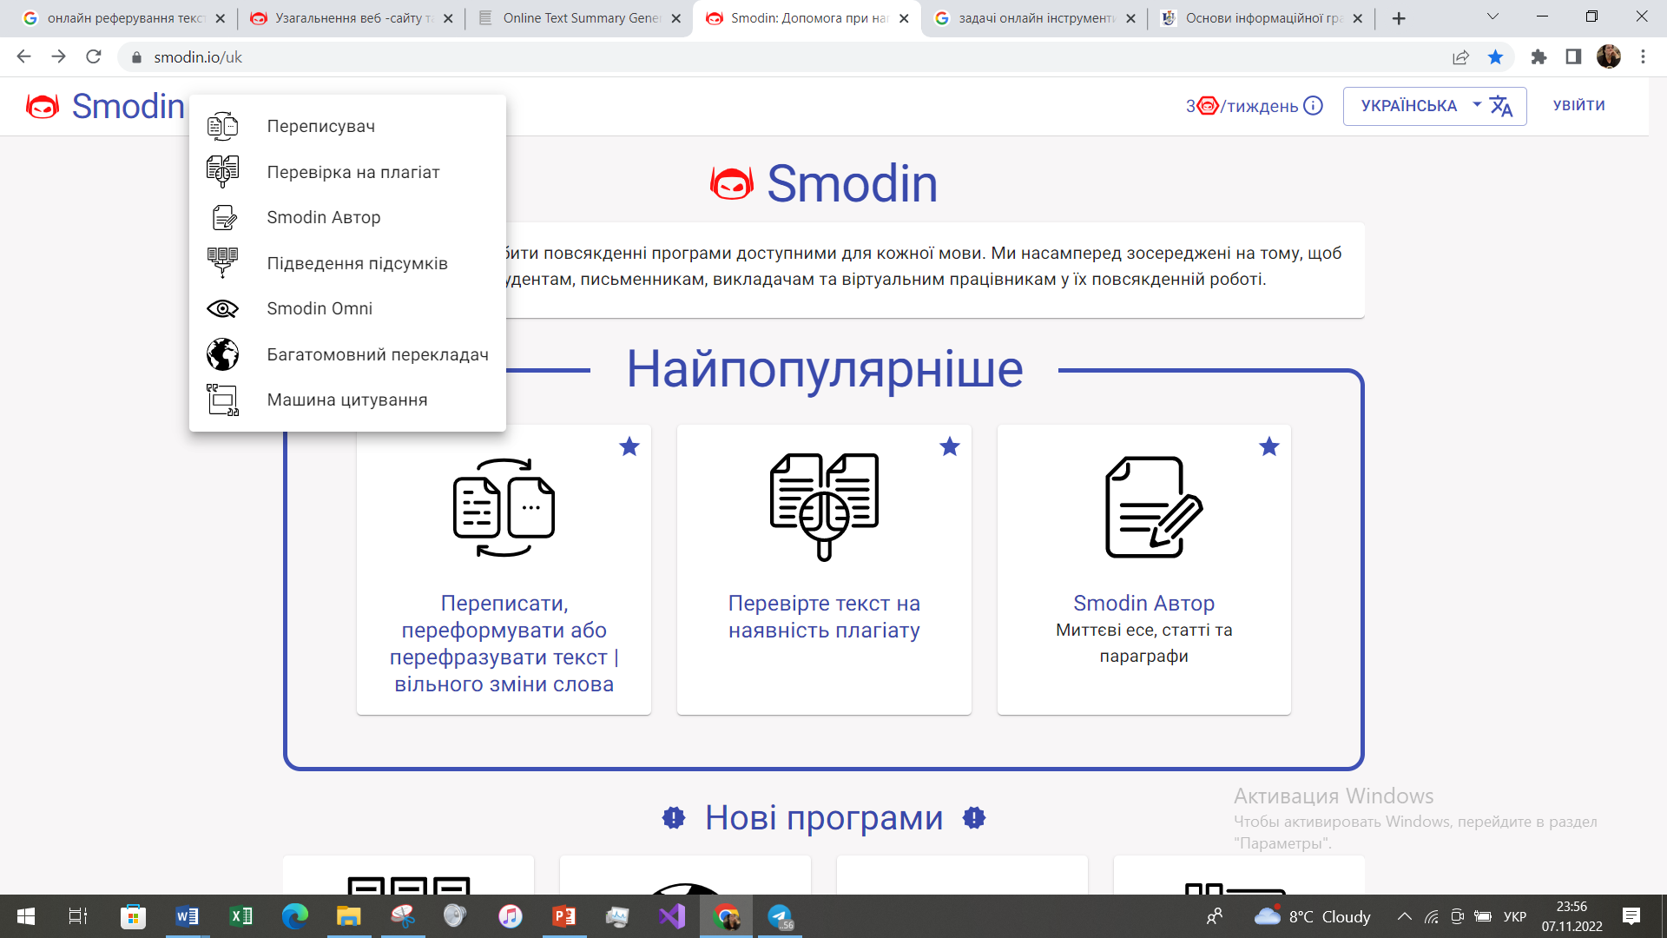

Slide 20
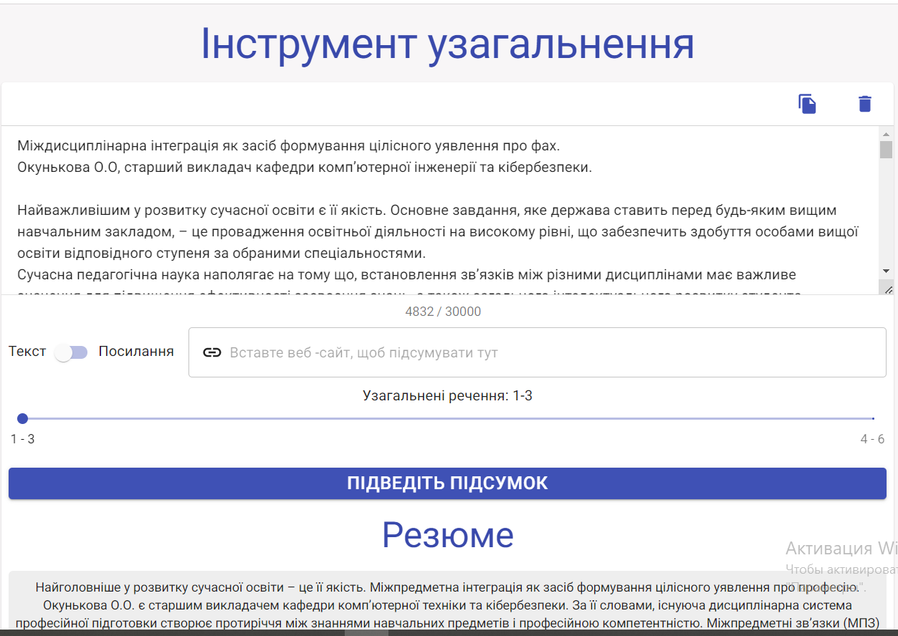

Slide 21
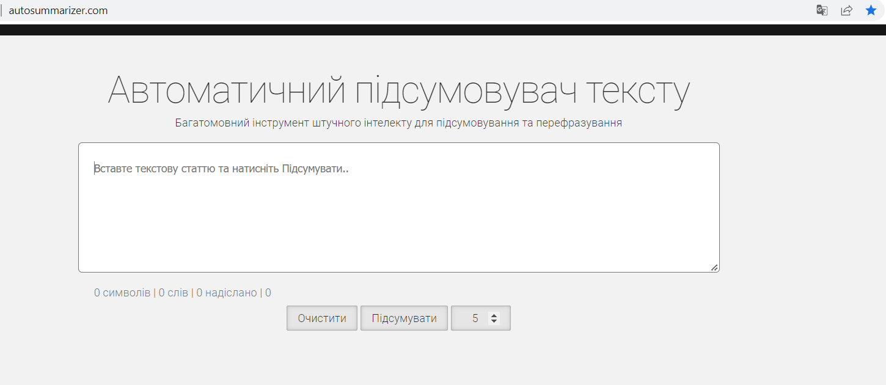

Slide 24
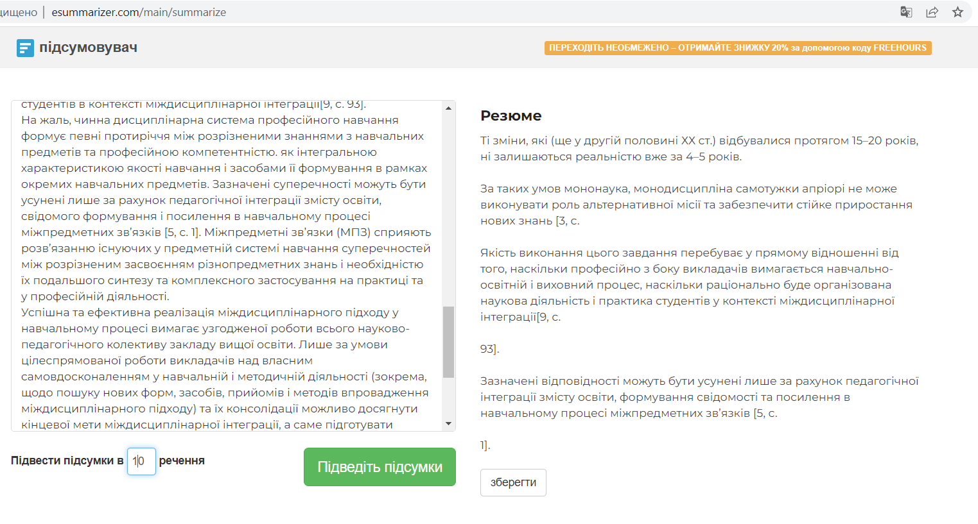

Slide 25
Лінгвакіт

Slide 26
TextReferent 1.0
Швидкий помічник у аналізі тексту Text Referent надає можливість користувачеві легко скористатися однією з функцій системи Text Analyst – автоматичним складанням реферату.
Під рефератом розуміється набір реферованих текстів, які містять ключові терміни змісту. Після запуску Text Referent розміщує свою іконку на панелі завдань (Task Bar). Як вихідний текст для реферування виступає текст, розміщений у Clipboard. Реферування відбувається за подвійним натисканням миші на іконці Text Referent, після чого виводяться як вихідний текст, так і реферат. Система дозволяє налаштовувати "подробиці" одержуваного реферату. Меню налаштувань виводиться при натисканні правої кнопки миші над іконкою Text Referent. У демонстраційній версії Text Referent, яку можна отримати безкоштовно, обсяг тексту, що обробляється, обмежений розміром 100Кб. Text Referent - чудове рішення, якщо Вам не потрібна повна міць Text Analyst, але весь час доводиться переглядати велику кількість різних текстів за тематикою.

Slide 27
Список використаних джерел
https://referatss.com.ua/work/referat-jak-riznovid-vtorinnih-dokumentiv/ Реферат як різновид вторинних документів
https://smodin.io/uk
https://ms.detector.media/how-to/post/12889/2015-03-28-15-onlayn-instrumentiv-dlya-produktyvnoi-roboty-nad-tekstom/ - 15 онлайн-інструментів для продуктивної роботи над текстом
https://loyer.com.ua/uk/korisni-onlajn-instrumenti-dlya-roboti-z-tekstami/ Корисні онлайн-інструменти для роботи з текстами
https://referatss.com.ua/work/sutnist-ta-funkcii-zgortannja-informacii/ Сутність та функції згортання інформації
https://talentscollection.com/uk/materials/show/shukaemo-nathnennya-45-saytiv-dlya-tih-hto-cikavitsya-tvorchistyu корисні сайти

